Slide 1
子群与群的划分
离散数学－代数结构
2023年4月27
南京大学计算机科学与技术系

Slide 2
内容提要
子群的定义及其判定
有限群的子群的判定
拉格朗日定理

Slide 3
子群的定义
设(G, ⃘)是群，H是G的非空子集，如果H关于G中的运算构成群，即(H, ⃘)也是群，则H是G的子群。
记作(H, ⃘) ≤ (G, ⃘), 简记为 H≤G。
例子：偶数加系统是整数加群的子群
平凡子群
注意：结合律在G的子集上均成立。

Slide 4
关于子群定义的进一步思考
问题1：e_{H}是否一定是e_{G}?
e_{H} e_{H}= e_{H} → e_{H} = e_{G}
群G
问题2：ab应该在哪儿？
b
a
e_{H}
ab
a⁻¹_{H}
子群H

Slide 5
子群的判定
G是群，H是G的非空子集。H是G的子群当且仅当：
∀a,b∈H, ab⁻¹∈H
证明
必要性易见
充分性：
单位元素：因为H非空，任取a∈H, e=aa⁻¹∈H
逆元素： ∀a∈H, 因为e∈H, 所以 a⁻¹=ea⁻¹∈H
封闭性： ∀a,b∈H, 已证b⁻¹∈H，所以ab=a(b⁻¹)⁻¹∈H
Notes:
如果b的逆不在H中，a和b逆的乘积一定不在H中

Slide 6
子群的判定 – 有限子群
G是群，H是G的非空有限子集。H是G的子群当且仅当：
∀a,b∈H, ab∈H
证明. 必要性显然. 下证充分性:
若H中只含G的单位元，H显然是子群。
否则，任取H中异于单位元的元素a, 考虑序列
a, a², a³, ...
注意：该序列中各项均为有限集合H中的元素，因此，必有正整数i, j(j>i), 满足：a^{i}=a^{j}, 因此：
a⁻¹=a^{j-i-1} ∈H

Slide 7
生成子群
设G是群，a∈G，构造G的子集H如下：
H = {a^{k} | k是整数 }
则H构成G的子群，称为a生成的子群 〈a〉
证明：
H非空：a在H中
利用判定定理：
∀a^{m},a^{n}∈H, a^{m}(a^{n})^{–1} =a^{m-n}∈H

Slide 8
子群及其陪集
群G的任意一个子群，都可以成为一把刀，将G平均划分为为若干个子集！

Slide 9
如果这个结论为真，那么：
设G是有限群，H是G的子群，则|H|能整除|G|

Slide 10
左(右)陪集及其表示
若H是群G的一个子群，a是G中的任意一个元素，定义集合aH如下：
aH={ah|h∈H}
aH称为H的一个左陪集
由群的封闭性可知，aH也是G的子集
(∀h∈H. ah∈H )当且仅当a∈H
相应地可定义右陪集

Slide 11
陪集的例子
设（Z, +）是整数加群，Z₃={…-3, 0, 3, 6, 9,…}是一个子群，则2Z₃={… -1, 2, 5, 8, 11,…}是一个左陪集。
注意：实际上2Z₃=5Z₃。
S₃={(1), (12),(13),(23),(123),(132)}, H={(1),(12)}是一个子群，(13)H={(13), (132)}是一个左陪集。
注意: (13)H≠H(13)={(13)(123)}
(ℤ6,⊕) 为群，令𝐻 = {0,3}，则(𝐻,⊕) ≤ (ℤ6,⊕) ，
且𝐻0 = 𝐻, 𝐻1 = {1,4} , 𝐻2 = {2,5},𝐻3 ={3,0} = 𝐻, 𝐻4 = {4,1} = 𝐻1, 𝐻5 = {5,2} = 𝐻2
易见⋃ {H𝑎} = ℤ6
这种相等是偶然的吗？
Notes:
S3：三元素对称群。（12）表示f(1)=2;f(2)=1;f(3)=3

Slide 12
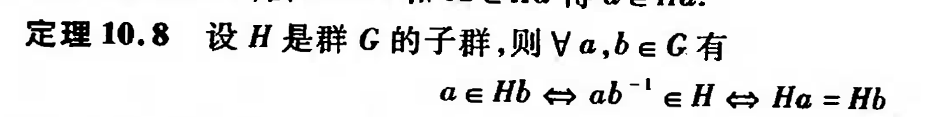
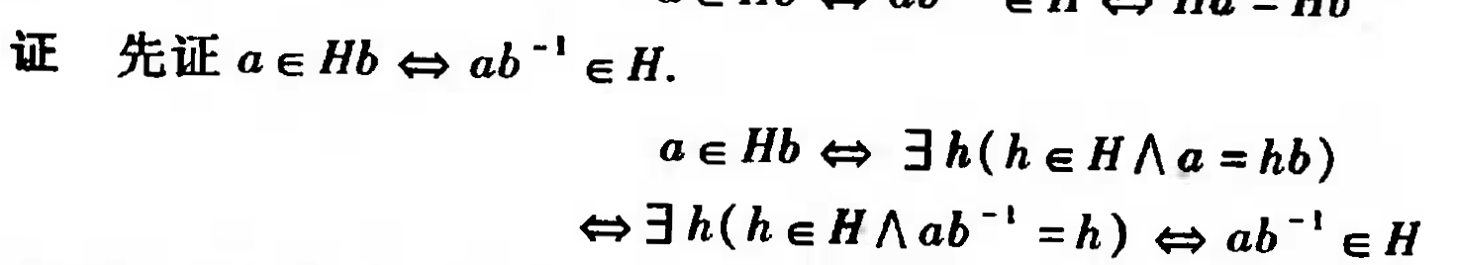
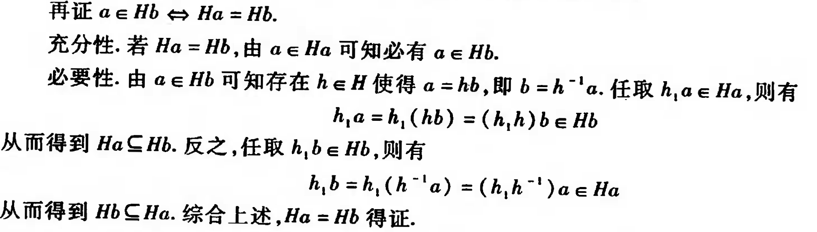
不是巧合是必然

Slide 13
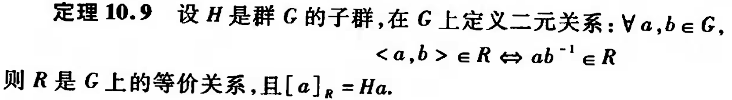
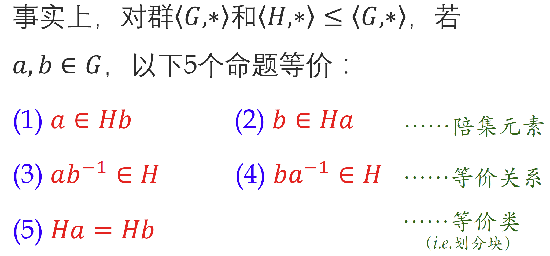
不仅如此
同陪集关系是等价关系

Slide 14
陪集与划分
设H是群G的子群，则H的所有左陪集构成G的划分
G中任意元素a一定在某个左陪集中：a∈aH
∀a,b∈G, aH=bH或者aH∩bH=∅
假设aH∩bH≠∅, 即存在c∈aH∩bH, 令c=ah₁=bh₂,
则a=bh₂h₁⁻¹, 从而aH⊆bH，
同理可得： bH⊆aH. 所以 aH=bH
注意：a, b属于同一左陪集
⬄ a∈bH且b∈aH
⬄ b⁻¹a∈H
为什么可以做这样的假设？
Notes:
证明析取结论时，可以留下一个析取项，其它的析取项都否了，做前提。

Slide 15
拉格朗日定理
每个左陪集与相应的子群等势
对任意的左陪集aH, f :H→aH
∀h∈H, f(h)=ah是双射
拉格郎日定理-有限群的子群的一个必要条件
设G是有限群，H是G的子群，则|H|能整除|G|
注意：对有限群，每个陪集元素个数有限且相同，并等于|H|, 于是|G|=k|H|, k是左陪集的个数，称为H在G中的指数，记为[G:H]

Slide 16
拉格朗日定理的重要推论
任意群G中的元素a，<a>是其子群
有限群G中任何元素的阶一定是|G|的整除因子
注意：|〈a〉|=a的阶
若G是质数阶的群，则必有a∈G, 满足： 〈a〉=G
除单位元素外，G中任何元素的生成子群即G本身

Slide 17
拉格朗日定理推论的应用
6阶群G必含3阶子群
证明
如果G中有6阶元素a, 则b=aa是3阶元素，因此〈b〉是3阶子群
如果G中没有6阶元素，则根据拉格郎日定理的推论，G中元素的阶只可能是1,2或3。
如果也没有3阶元素，即∀x∈G, x²=e, 因此， ∀x, y∈G, xy=(yx)²(xy)=yx, 即G是可交换群。因此{e,a,b,ab}构成4阶子群，但4不能整除6，这与拉格郎日定理矛盾。
所以G中必含3阶元素a, 即由a生成的子群是3阶子群。
Notes:
yxyxxy

